Slide 1
簡易實作 勒索病毒
資工四 S10859050 郭宇倫
資工四 S10859045 呂建篁
資工四 S10859048 陳睦善

Slide 2
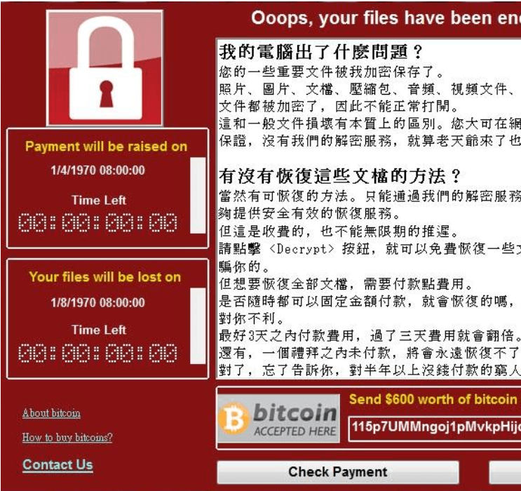
目錄
介紹
虛擬環境
實作探討
Demo
結論

Slide 3
介紹

Slide 4
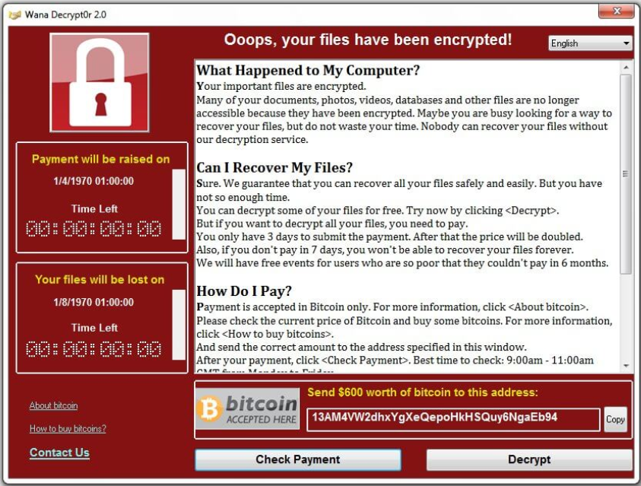
何謂勒索病毒？
勒索病毒是一種惡意程式，專門將本機與網路儲存上的重要檔案加密之後要求支付贖金才能解開檔案。駭客開發這類惡意程式的目的是為了經由數位勒索來牟利。

Slide 5
虛擬 環境

Slide 6
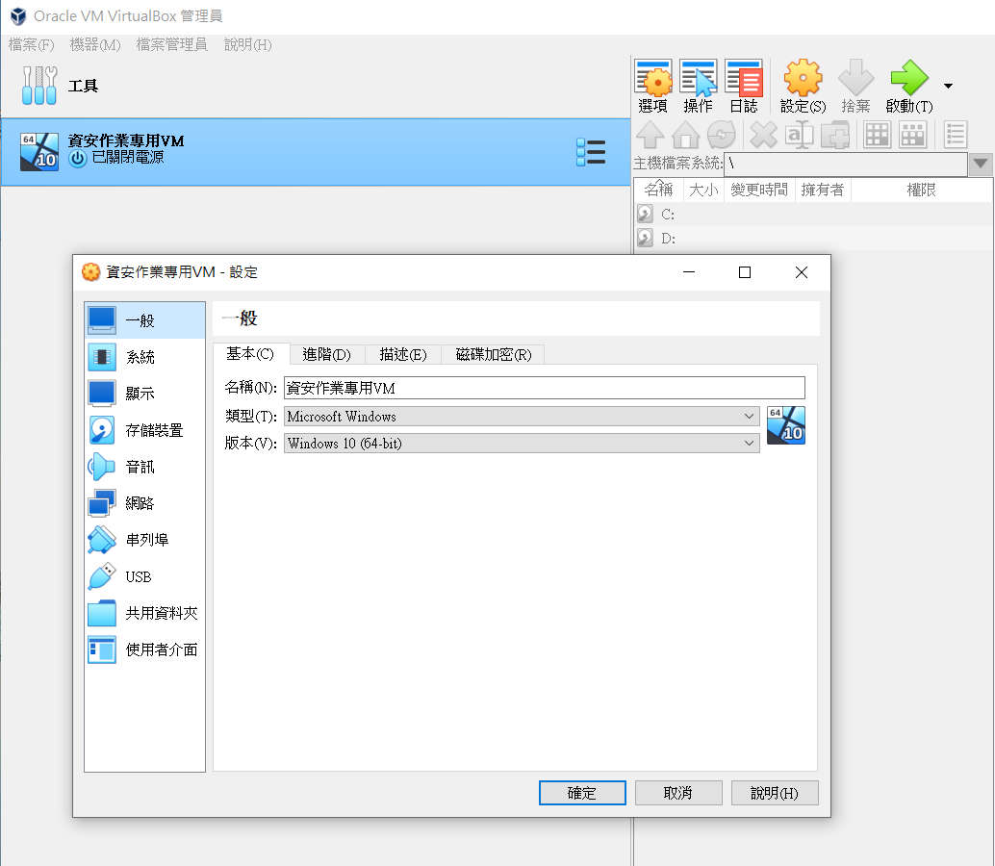
虛擬機環境
虛擬機: Oracle VM VirtualBox
作業系統: Window10 64位元
記憶體: 2048MB
處理器: 2CPUs

Slide 7
虛擬機優缺點
優點:
獨立性: 每部虛擬機各有自己的環境，互不影響
完全性: 依每部虛擬機的要求合理分配資源
易修復性: 透過VM Snapshot建立多個還原點，用於修復
缺點:
服務版本更新困難: 暫停虛擬機運行來更新，若有多部虛擬機更新，將耗費大量時間及人力
修復時間耗時: 遇到錯誤時可透過Snapshot修復，但可能需要重啟，若有多部機器出錯需要人工重啟，也會耗時

Slide 8
實作 探討

Slide 9
Part I. 生成RSA 密鑰
RSA是一種加密演算法，是當今最廣泛使用公鑰加密演算法之一
使用者擁有一對公鑰和私鑰
RSA的運作原理是基於數學中兩個重要問題：大數分解和模數(mod)取離散對數
RSA加密原理: 發送方公鑰加密，接收方私鑰解密，私鑰只有接收方擁有，確保數據安全性

Slide 10
Part II.加密演算法進行加密文件
加密後，會將原始文件刪除並將加密後數據保存到以“.GiveMeMoney”為副檔名的文件中，步驟如下:
讀取文件資料
創造公鑰，並生成一個隨機的密鑰
使用公鑰加密密鑰
使用被密鑰和AES演算法對文件資料進行加密
將加密後的資料數據保存到文件中，並移除原始文件

Slide 11
Part III. 解密被加密的文件
將欲破解的文件路徑和私鑰路徑作為輸入，使用AES和RSA演算法進行解密，步驟如下：
讀取私鑰
從加密文件中讀取數據和密鑰
使用私鑰破解被加密的密鑰
使用已解密的密鑰和AES演算法對被加密數據進行解密
將解密後的數據保存，文件名會添加".decrypted"或".txt"自訂名

Slide 12
DEMO

Slide 13
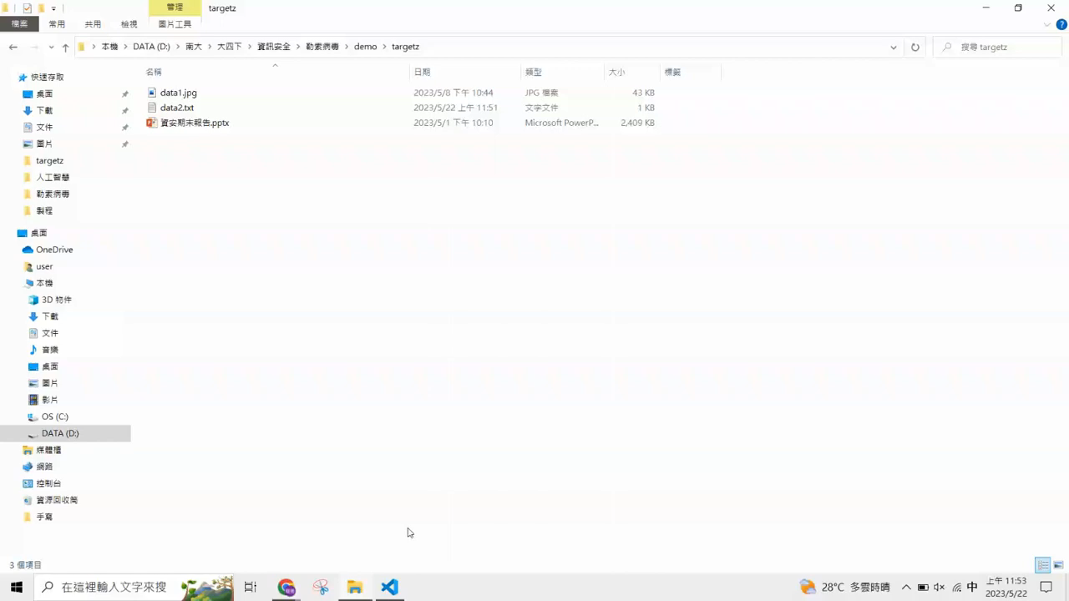

Slide 14
結論

Slide 15
結論
勒索病毒可能會利用人性的疏失和惰性進行攻擊及勒索
病毒會隨著時間演進產生出新型的病毒來對使用者構成資訊安全的威脅
不予理會來路不明的信件、不點擊不明連結、不下載不信任的文件及軟體等
定期更新防毒軟體，否則防毒軟體若沒有隨著新型病毒演進來更新提前防範，很可能有心人士會透過勒索病毒藉由存在的漏洞進行攻擊，促使使用者電腦癱瘓或重要檔案被加密，以便向使用者進行勒索

Slide 16
參考資料
[1] https://ithelp.ithome.com.tw/m/articles/10254342
[2] https://infosecwriteups.com/how-to-make-a-ransomware-with-python-c4764f2014cf
[3] https://www.youtube.com/watch?v=YcEotl3Jo_g
[4] https://www.trendmicro.com/zh_tw/what-is/ransomware.html
[5] https://www.cc.ntu.edu.tw/chinese/epaper/0038/20160920_3807.html
[6] https://github.com/febimudiyanto/python-project/tree/main/simple-ransomware
[7] https://applealmond.com/posts/5171
[8] https://ithelp.ithome.com.tw/articles/10311598
[9] https://www.trendmicro.com/zh_tw/what-is/ransomware.html
[10] https://zonetech.tw/blogs/what-is-ransomware/
[11] https://ess.site.nthu.edu.tw/p/404-1351-118887.php?Lang=zh-tw

Slide 17
Thanks

